Slide 1
PRIPREMA DJECE ZA ŠKOLU
Odgojiteljice Mihaela Barić i Vesna Mirt

Slide 2
PROCJENA ZRELOSTI ILI SPREMNOSTI ZA ŠKOLU
MOTORIČKA SPRETNOST
KRUPNA MOTORIKA
FINA MOTORIKA
PROSTORNI ODNOSI
GORE,DOLJE,LIJEVO,
VREMENSKI ODNOSI
PRIJE, POSLIJE,JUTRO,PODNE,
DANI U TJEDNU
DESNO I SL.

Slide 3
SNALAŽENJE S BROJEVIMA
BROJI NAJMANJE DO 10
VEĆE,MANJE
BOJE
PREPOZNAVANJE I IMENOVANJE OSNOVNIH BOJA
GOVOR I RIJEČNIK
DIJETE TREBA PRAVILNO IZGOVARATI SVE GLASOVE
PREPRIČAVANJE KRAĆEG DOGAĐAJA TE DA LI JE RAZVIJENA GLASOVNA ANALIZA I SINTEZA

Slide 4
EMOCIONALNA ZRELOST
Znači da dijete ima određenu stabilnost samokontrole,da može prihvatiti pohvale,ali i neuspjehe,te da se može odvojiti od roditelja

Slide 5
KONCENTRACIJA I PAŽNJA

Slide 6
SOCIJALNA ZRELOST
DIJETE TREBA ZNATI SVOJE OSOBNE PODATKE
VJEŠTINA PRIHVAĆANJA AUTORITETA
VJEŠTINA KOMUNIKACIJE S VRŠNJACIMA

Slide 7
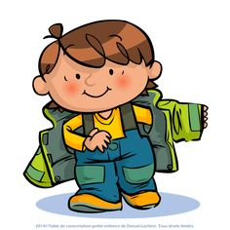
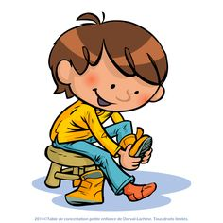
SAMOSTALNOST
DIJETE KOJE NIJE U STANJU VODITI BRIGU O SEBI, TEŠKO ĆE PRIHVAĆATI ŠKOLSKE OBVEZE I ZADATKE; treba se znati samo odjenuti, zavezati cipele, brinuti o svojim stvarima, školskom priboru i.sl.

Slide 8
VAŽNO JE ZNATI; Što svaki roditelj uz potporu odgojitelja može učiniti
Poticati dijete na samostalno obavljanje zadataka.
Smanjiti vrijeme provedeno na igricama!
Ne plašiti ga školom i školskim obvezama!
Ne zaboravite da je djetetu potrebno ostaviti vremena za igru!
Više vremena provoditi u šetnji, razgovoru ili u igri s djetetom.
Poticati na stvaranje socijalnih odnosa.
Aktivno sudjelovati u aktivnostima vrtića.
Čitati djetetu priče, poticati ga na prepričavanje.

Slide 9
DJECA KOJA BEZBOLNO PRIJEĐU IZ VRTIĆA U ŠKOLU POKAZUJU VISOKU RAZINU SOCIJALNIH KOMPETENCIJA I ŠKOLSKIH POSTIGNUĆA!

Slide 10
HVALA NA PAŽNJI!

